Slide 1
సంస్కృతం నేర్చుకుందాం
विभक्तयः

Slide 2
वक्रतुण्ड महाकाय सूर्यकोटि समप्रभ |
निर्विघ्नं कुरु मे देव सर्वकार्येषु सर्वदा ||
सरस्वती नमस्तुभ्यं वरदे कामरूपिणि |
विद्यारम्भं करिष्यामि सिध्दिर्भवतु मे सदा ||
गुरुर्ब्रह्मा गुरुर्विष्णुः गुरुर्देवो महेश्वरः ।
गुरुः साक्षात् परब्रह्म तस्मै श्री गुरवे नम: ॥

Slide 3
पठामि संस्कृतं नित्यं वदामि संस्कृतं सदा | ध्यायामि संस्कृतं सम्यक् वन्दे संस्कृतमातरम् || संस्कृतस्य प्रसाराय नैजं सर्वं ददाम्यहम् | संस्कृतस्य सदा भक्तो वन्दे संस्कृतमातरम् || संस्कृतस्य कृते जीवन् संस्कृतस्य कृते यजन् | आत्मानमाहुतं मन्ये वन्दे संस्कृतमातरम् || हिन्दु-धर्मं समाजं च पवित्रां संस्कृतिं तथा | संरक्ष्य ननु कुर्याम विश्वं शान्तिसमन्वितम् ||

Slide 4
प्रथमाविभक्ति:
ప్రథమావిభక్తి

Slide 5
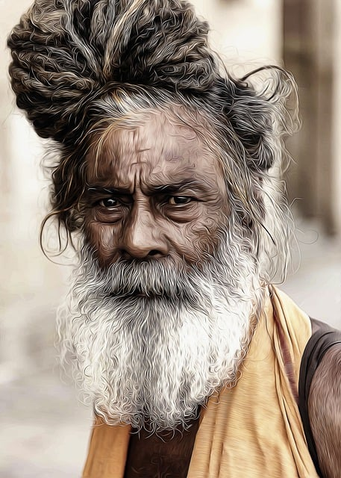
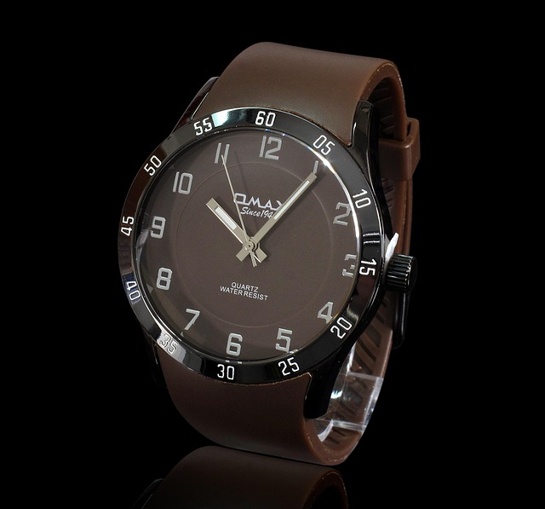

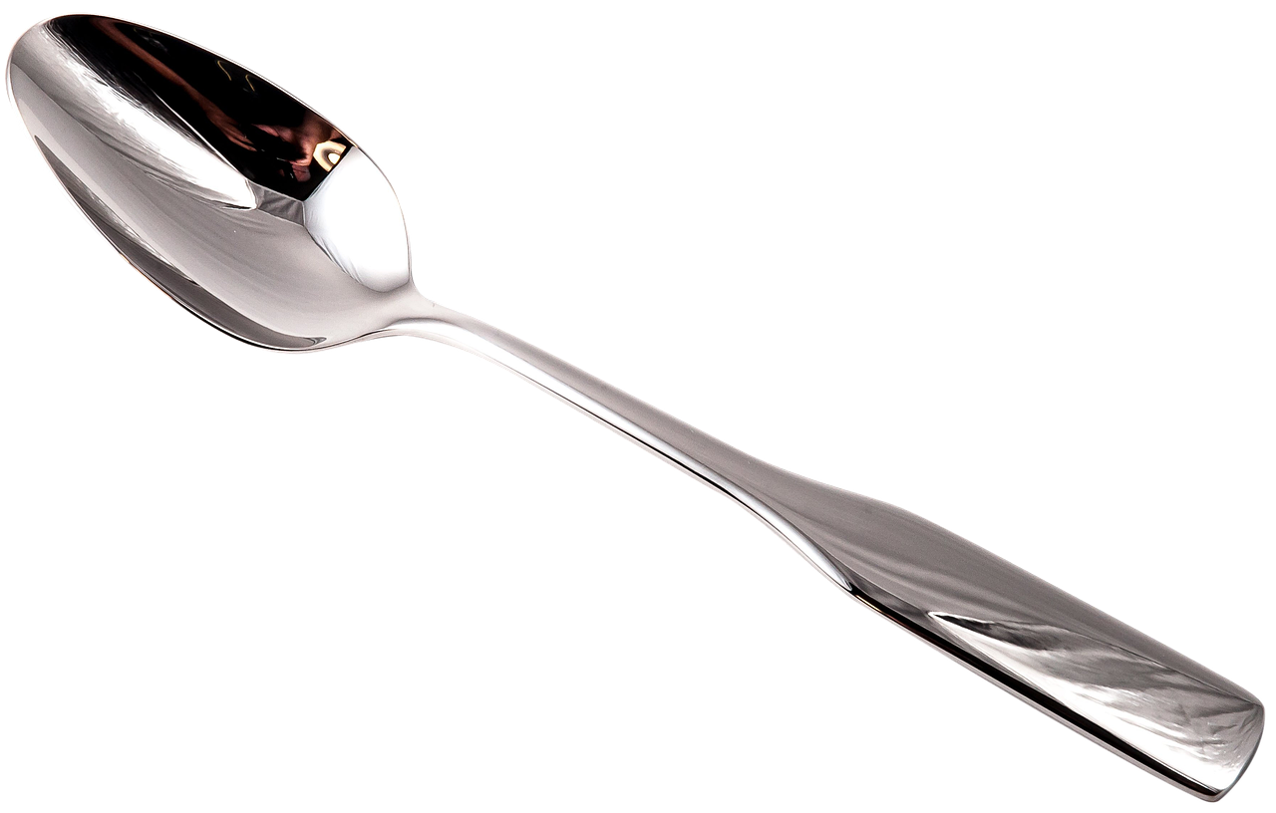

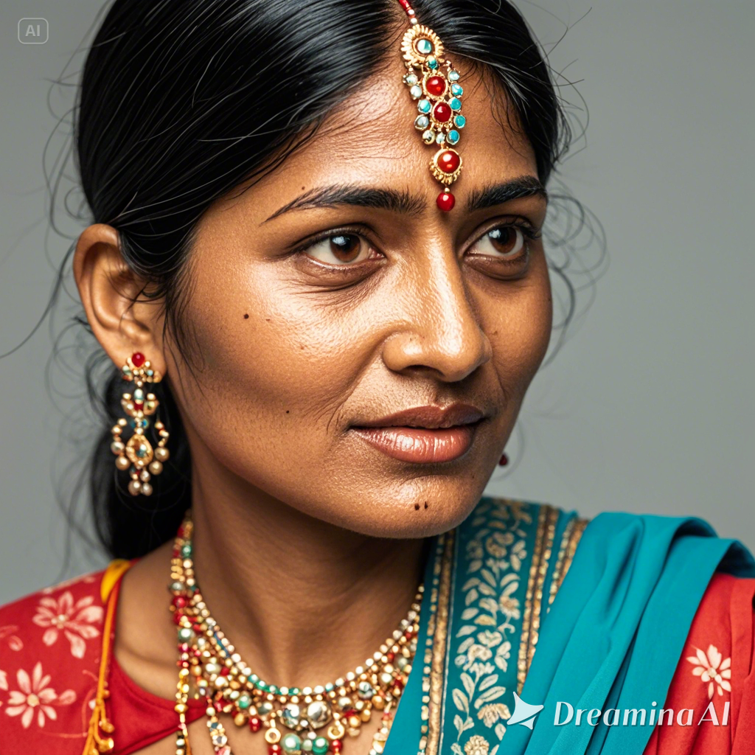
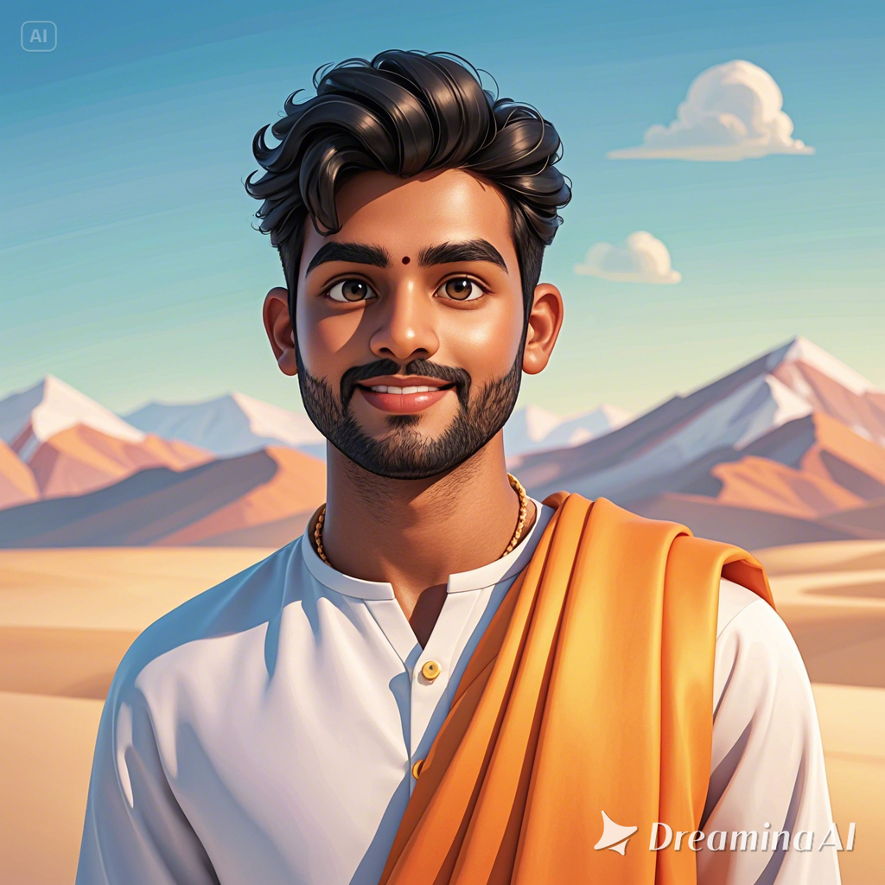
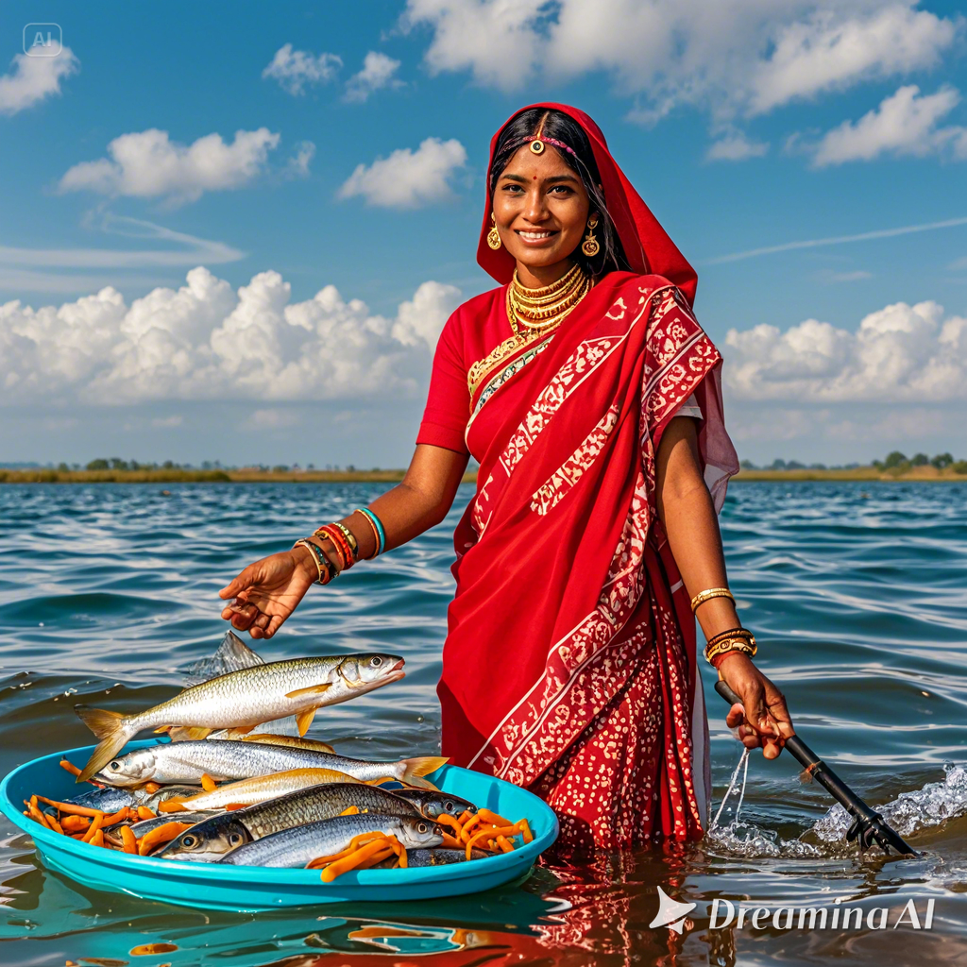

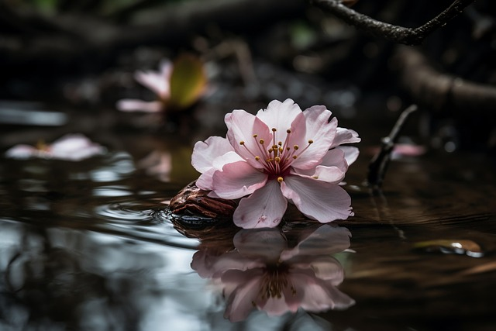
प्रथमा विभक्ति: - एकवचनम्
चमस:
यानपेटिका
हस्तघटी
फलम्
एष:
एषा
युवक:
वैद्या
धीवरी
एतत्

Slide 6
कर्ता सर्वदा प्रथमा विभक्ति: एव
य: क्रियां करोति स: कर्ता |
सीता गच्छति |
का गच्छति? - सीता
सीता - कर्ता(कर्तृपदम्) - प्रथमाविभक्ति:

Slide 7
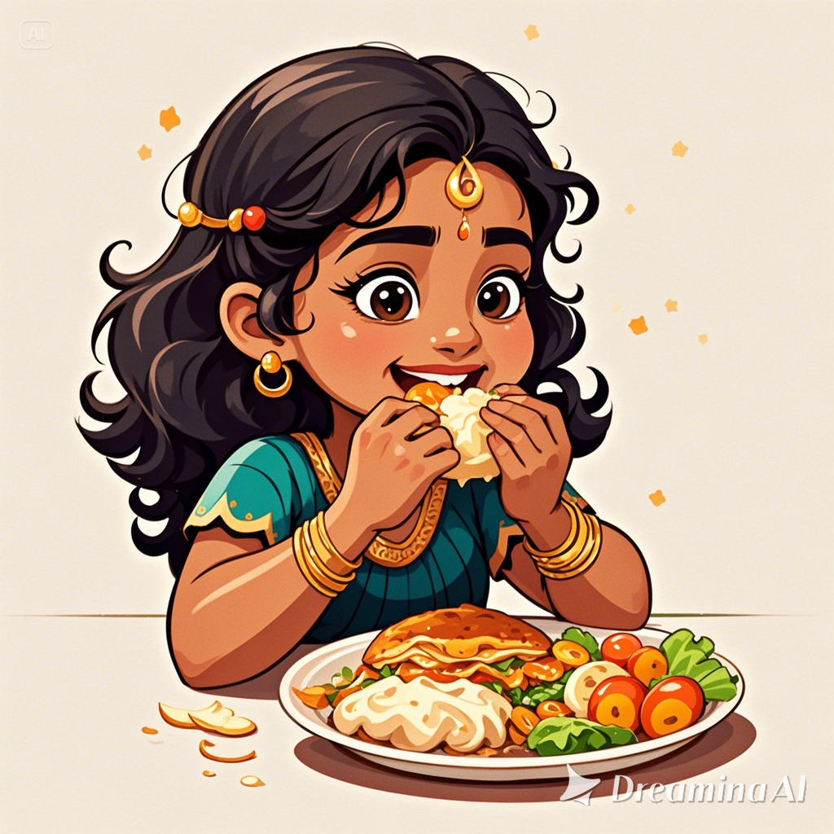
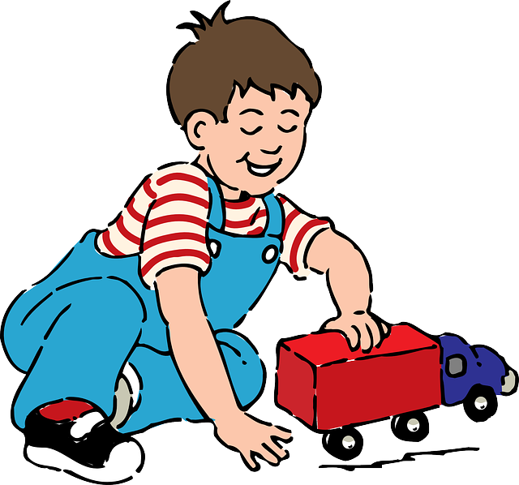
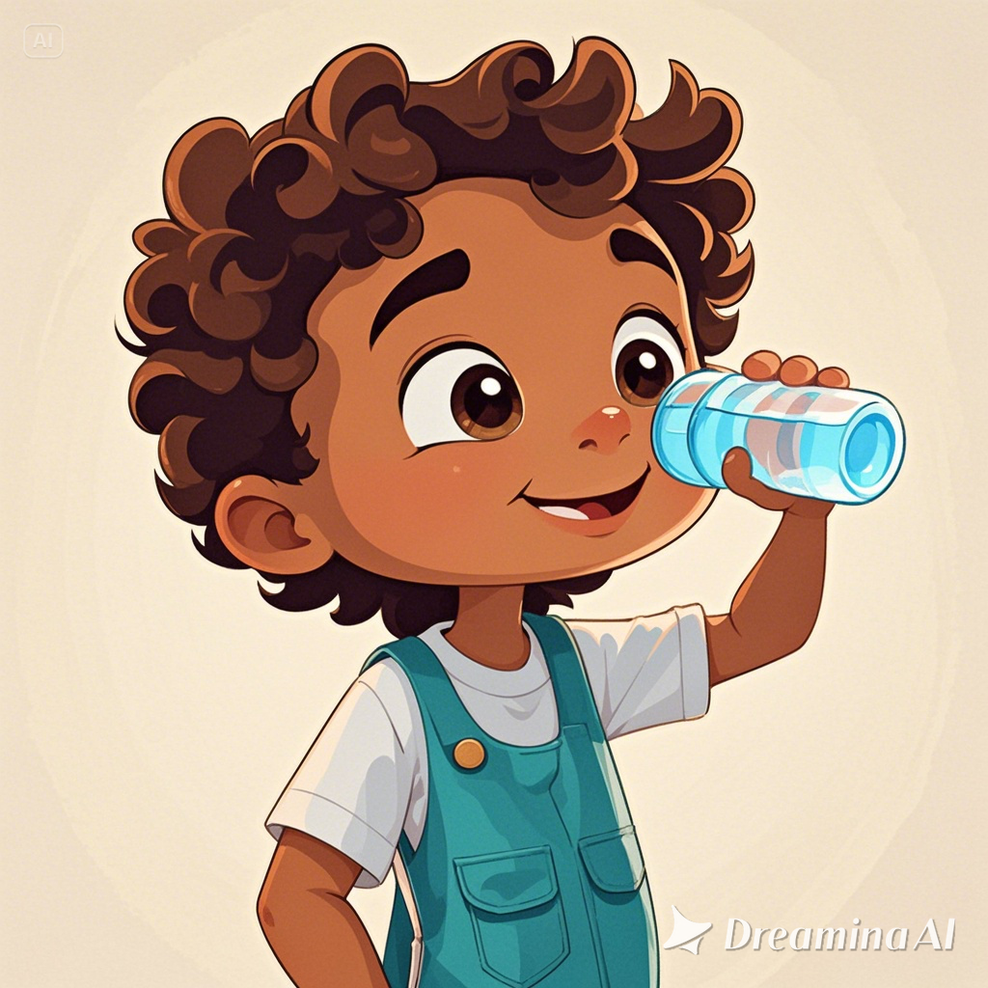
कर्ता - प्रथमाविभक्ति: एव
बालिका खादति |
मित्रं क्रीडति |
का खादति ? - बालिका
बालक: पिबति |
खादति - क्रिया
क: पिबति? - बालक:
किं क्रीडति? - मित्रम्
बालिका - कर्ता
पिबति - क्रिया
क्रीडति - क्रिया
बालक: - कर्ता
मित्रम् - कर्ता

Slide 8
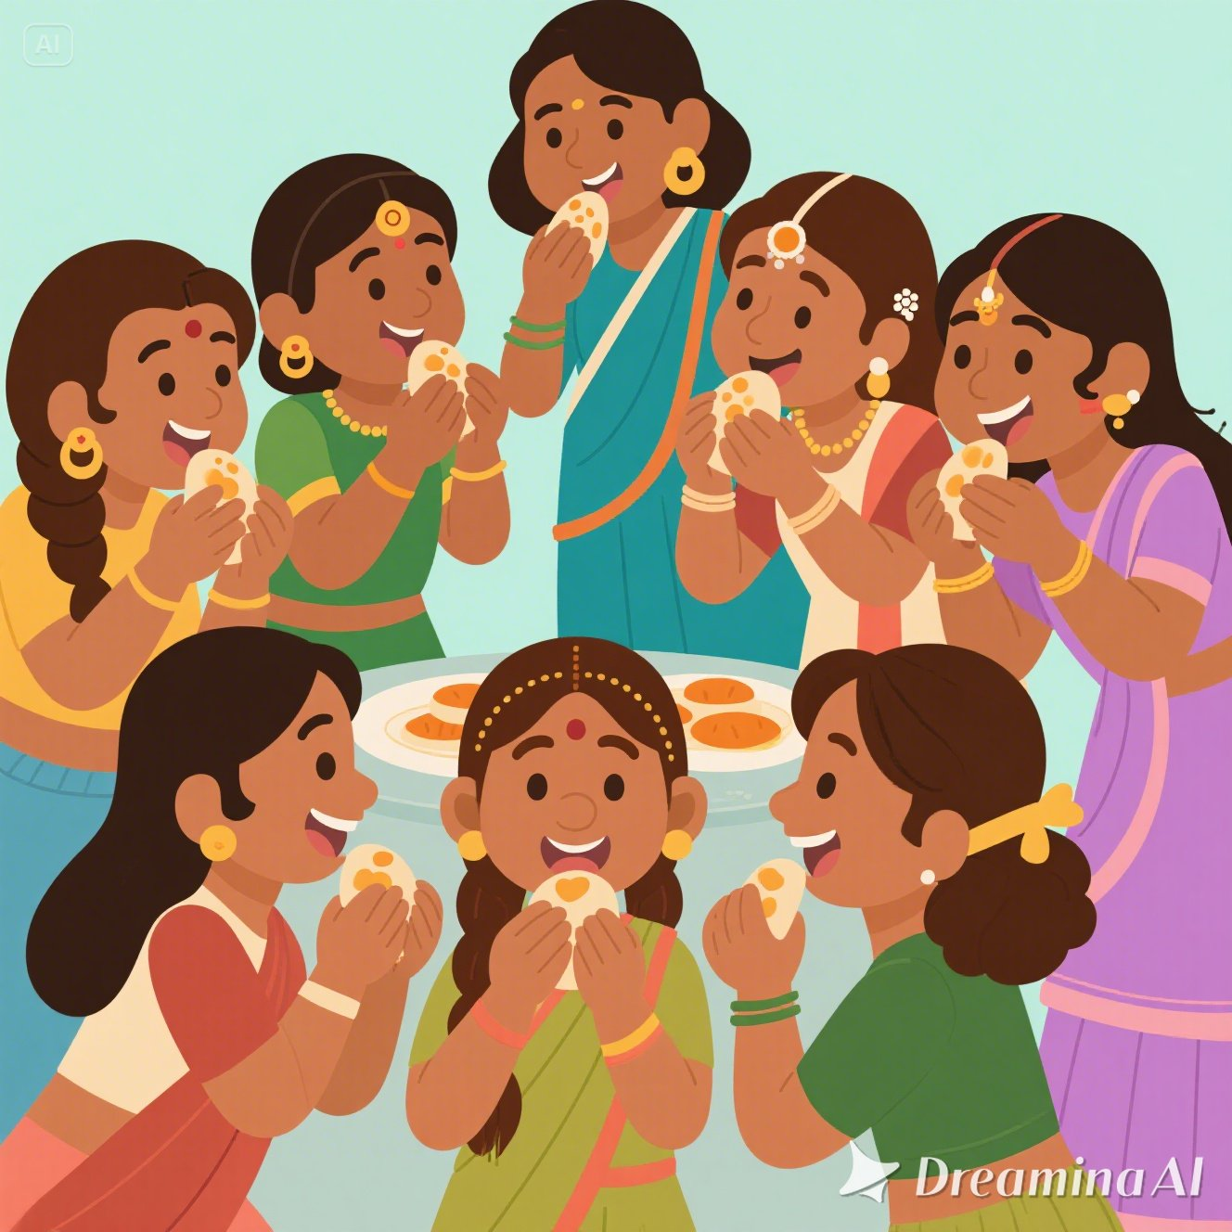
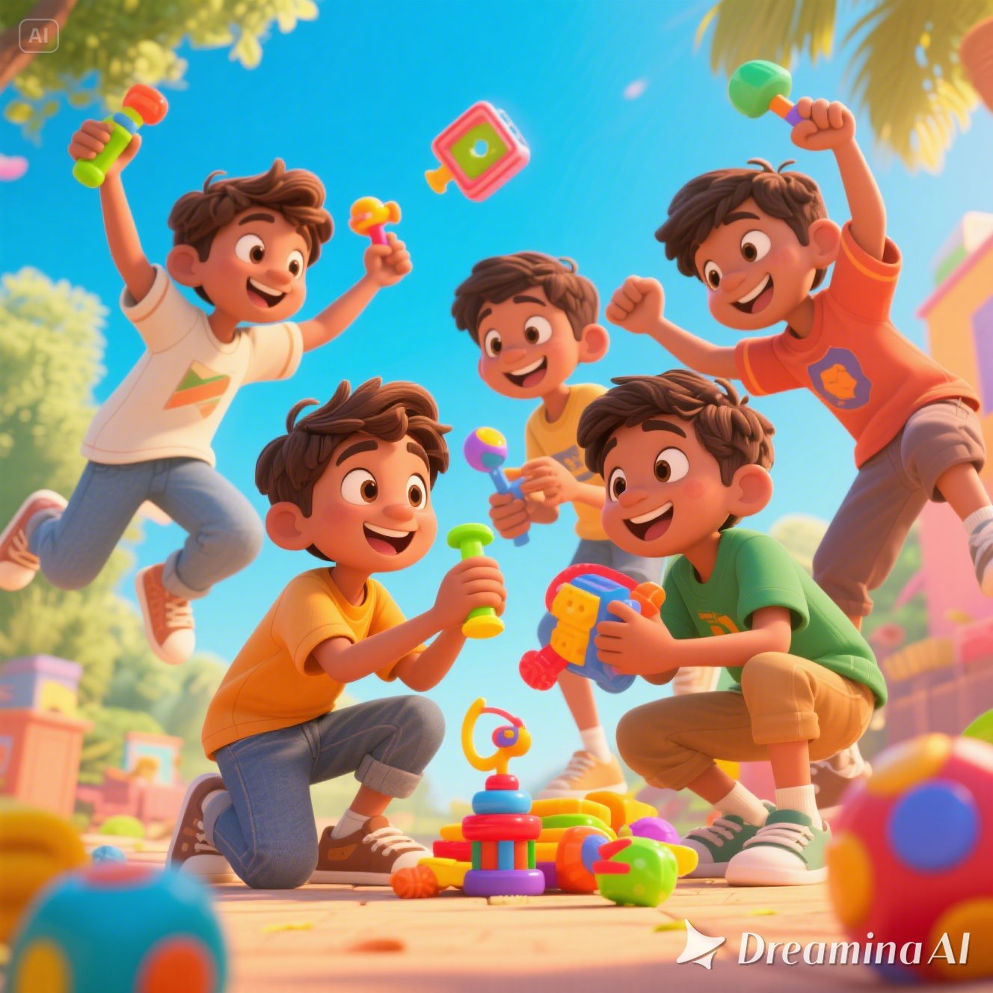
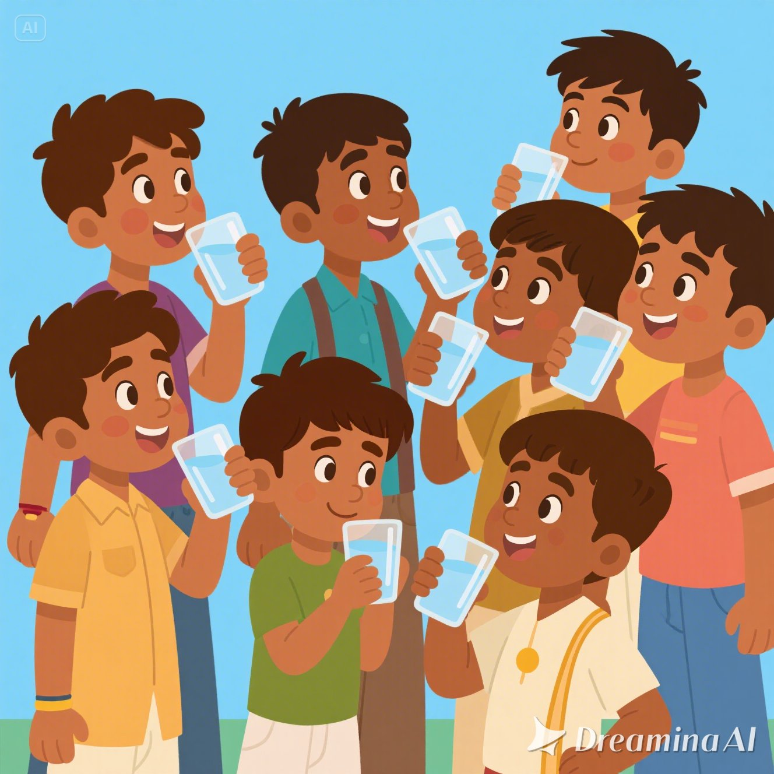
कर्ता - प्रथमाविभक्ति: बहु
बालिका: खादन्ति |
मित्रणि क्रीडन्ति |
का: खादन्ति ? - बालिका:
बालका: पिबन्ति |
के पिबन्ति? - बालका:
कानि क्रीडन्ति? - मित्राणि
खादन्ति - क्रिया
पिबन्ति - क्रिया
क्रीडन्ति - क्रिया
बालिका: - कर्ता
बालका: - कर्ता
मित्रणि - कर्ता

Slide 9
 | पुम् |  | स्त्री |  | नपुम्
 | ए.व | ब.व | ए.व | ब.व | ए.व | ब.व
अकारन्त: | बालक: | बालका: |  |  | पुस्तकम् | पुस्तकानि
आकारान्त: |  |  | छात्रा | छात्रा:
ईकारान्त: |  |  | लेखनी | लेखन्य:

Slide 10
 | ए.व | ब.व
स्त्री | का(ఎవత్తి) | का:(ఎవ్వరు)
पुम् | क:(ఎవ్వడు) | के(ఎవ్వరు)
नपुम् | किम्(ఏది) | कानि(ఏవి)
 | ए.व | ब.व
पुम् | भवान्(మీరు) | भवन्त:(మీరు)
स्त्री | भवती(మీరు) | भवत्य:(మీరు)
ए.व | ब.व
अहं(నేను) | वयम्(మేము)

Slide 11
 | ए.व | ब.व
स्त्री | सा(ఆమె) | ता:(వారు)
पुम् | स:(అతడు) | ते(వారు)
नपुम् | तत्(అది) | तानि(అవి)
 | ए.व | ब.व
स्त्री | एषा(ఈమె) | एता:(వీరు)
पुम् | एष:(ఇతడు) | एते(వీరు)
नपुम् | एतत्(ఇది) | एतानि(ఇవి)

Slide 12
बहुवचनम् | एकवचनम्
ते गतवन्त: |(వారు వెళ్ళారు) | स: गतवान् |(అతడు వెళ్ళాడు)
बालिका: गतवत्य: |(బాలికలు వెళ్ళారు) | बालिका गतवती |(బాలిక వెళ్ళింది)
वयं गतवन्त: |(మేము వెళ్ళాము - పుం ) | अहं गतवान् |(నేను వెళ్ళాను - పుం )
वयं गतवत्य: |(మేము వెళ్ళాము - స్త్రీ) | अहं गतवती |(నేను వెళ్ళాను - స్త్రీ)
बालका: गमिष्यन्ति |(బాలురు వెళ్తారు) | बालक: गमिष्यति |(బాలుడు వెళ్తాడు)
भवत्य: गमिष्यन्ति |(మీరు వెళ్తారు) | भवती गमिष्यति |(మీరు వెళ్తారు)
एता: गच्छन्ति |(వీరు వెళ్తున్నారు ) | एषा गच्छति |(ఈమె వెళ్తుంది)

Slide 13
सर्वे भवन्तु सुखिनः सर्वे सन्तु निरामयाः सर्वे भद्राणि पश्यन्तु मा कश्चिद् दु:खभाग्भवते || ॐ शान्ति: शान्ति: शान्ति:|

Slide 14
చిట్కా: బొమ్మల ద్వారా, అభినయం ద్వారా, వ్యక్తీకరణ ద్వారా, ప్రశ్నించడం ద్వారా సంస్కృత భాషను నేర్చుకోండి
धन्यवाद:
Picture source: PixaBay, pexels, Dreamina
Content Source: Abhyasapustakam, SamskritaBharati

